Slide 1


Об обновлении материально-технической базы реализации предметной области «Технология» в рамках реализации мероприятия Федерального проекта «Современная школа» национального проекта «Образование», направленного на поддержку образования обучающихся с ОВЗ
Доброшкола
Всё получится!
Терехина Ирина Олеговна,
директор Департамента государственной политики в сфере защиты прав детей Минпросвещения России
26 ноября 2019 г.

Slide 2

ФП «Современная школа» НП «Образование». Мероприятие по поддержке образования ОВЗ
Цель реализации:
создание современных условий для обучения и воспитания обучающихся
с ограниченными возможностями здоровья в отдельных образовательных организациях посредством обновления их инфраструктуры
Обновление оборудования/оснащения:
мастерских для реализации предметной области «Технология»;
помещений для психолого-педагогического сопровождения
и коррекционной работы с обучающимися с ОВЗ, обучающихся
с инвалидностью;
учебных кабинетов и помещений для организации образования (компьютерного класса, спортивного зала/ зала лечебной физкультуры, учебных кабинетов химии, физики, географии, иностранных языков, музыки и иных кабинетов);
помещений для дополнительного образования обучающихся с ОВЗ, обучающихся с инвалидностью.

Slide 3


Реализация ФП «Современная школа» НП «Образование».
Мероприятие по поддержке образования ОВЗ в 2019 году
43
субъекта РФ
Составлен список ответственных в органах власти субъектов РФ в сфере образования за реализацию мероприятия. Для оперативной связи создана группа в WhatsApp для ответственных и для директоров отдельных образовательных организаций – участников реализации мероприятия.
Утвержден Реестр отдельных образовательных организаций – участников реализации мероприятия
в 2019 году.
Подготовлен план обучающих мероприятий ФГБНУ «Центр защиты прав и интересов детей» на год (семинаров, вебинаров, конференций).
Всем регионам согласованы инфраструктурные листы и планы-графики закупок. Ведется работа
по согласованию инфраструктурных листов для приобретения оборудования за счет средств экономии, сложившейся по результатам конкурсных процедур, а также планов-графиков
их реализации.
Каждой отдельной образовательной организацией – участником реализации мероприятия разработана и утверждена программа ее развития с учетом изменения инфраструктуры, приобретения современного оборудования, введения новых профилей по предметной области «Технология».
239
коррекционных
школ

Slide 4
Реализация ФП «Современная школа» НП «Образование».
Мероприятие по поддержке образования ОВЗ в 2019 году
Проведены:
мониторинг материально-технического обеспечения образовательного процесса, здоровьесберегающей среды и реализуемых профилей по предметной области «Технология» отдельных образовательных организаций – участников реализации мероприятия;
тестирование компетенций преподавателей предметной области «Технология», руководителей
и заместителей руководителей, педагогов-психологов, учителей-дефектологов, учителей-логопедов отдельных образовательных организаций – участников реализации мероприятия;
Всероссийская конференция «Обновление содержания и совершенствование методов обучения» в рамках Московского международного салона образования (10 апреля 2019 г.) и обучающий семинар на базе ФГБОУ ВО «Московский педагогический государственный университет» (11 апреля 2019 г.);
Всероссийская конференция по вопросам реализации программ трудового
и профессионально-трудового обучения агропромышленной направленности в отдельных организациях, реализующих адаптированные основные общеобразовательные программы
(17-18 октября 2019 г., Краснодарский край). Подробная информация размещена на сайте ФГБНУ «Институт коррекционной педагогики РАО» (https://conf.ikp-rao.ru/training-programs-of-agro-industrial-orientation);
вебинары и обучающие семинары Подробная информация размещена на сайте ФГБНУ «Центр защиты прав и интересов детей» (https://fcprc.ru/natsionalnyj-proekt-obrazovanie)

Slide 5



Реализация ФП «Современная школа» НП «Образование».
Мероприятие по поддержке образования ОВЗ в 2019 году
Методические рекомендации*:
Руководство по благоустройству школ – участников мероприятия
по поддержке образования обучающихся с ОВЗ федерального проекта «Современная школа» национального проекта «Образование»
Разработка и использование внутришкольных адаптированных учебно-дидактических материалов
Управление образовательным процессом
по результату овладения обучающимися содержанием адаптированным образовательных программ
* Для скачивания методических рекомендаций необходимо щелкнуть левой кнопкой мыши на картинку.

Slide 6
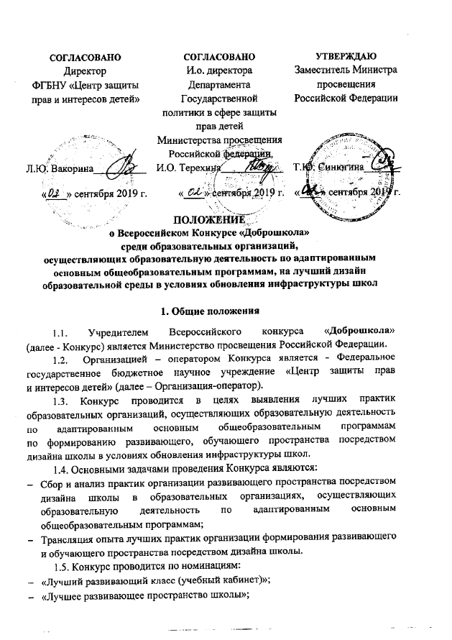
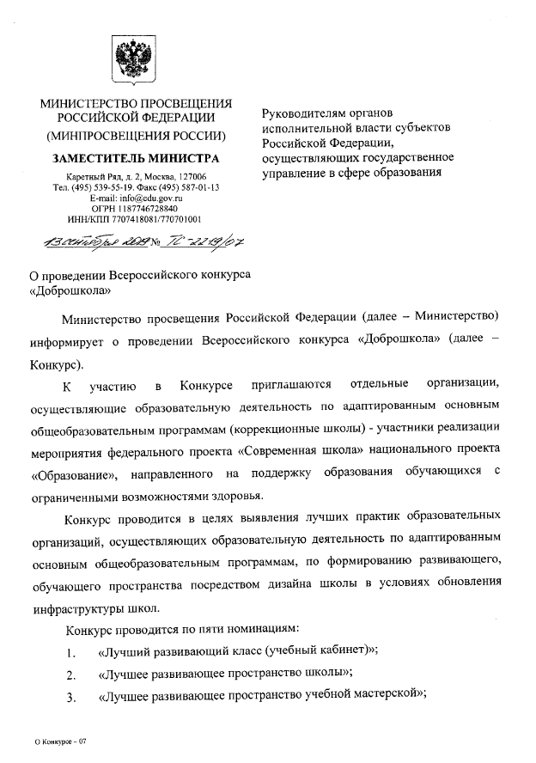
Реализация ФП «Современная школа» НП «Образование».
Мероприятие по поддержке образования ОВЗ в 2019 году
Положение* о конкурсе «Доброшкола» по формированию развивающего, обучающего пространства посредством дизайна школы
* Направлено письмо от 13 сентября 2019 г. № ТС-2219/07.

Slide 7
Дата: 29 ноября 2019 г.,
Место проведения: г. Москва,
ул. Б. Якиманка, д. 24, киноконцертный
зал гостиницы «Президент-Отель»
Всероссийская конференция
«Итоги реализации ФП «Современная
школа» НП «Образование» в 2019 году».
Мероприятие по поддержке образования ОВЗ»
Программа конференции
10.00-11.00 | Регистрация участников
11:00-11:45 | Татьяна Юрьевна Синюгина, заместитель Министра просвещения Российской Федерации «Итоги реализации мероприятия федерального проекта «Современная школа» ФП «Современная школа» НП «Образование» в 2019 году», направленного на поддержку детей образования детей с ОВЗ»
11.45-12.00 | Людмила Юрьевна Вакорина, директор ФГБНУ «Центр защиты прав и интересов детей» «О результатах деятельности ФГБНУ «Центр защиты прав и интересов детей» в рамках реализации мероприятия ФП «Современная школа» НП «Образование», направленного на поддержку детей образования детей с ОВЗ»
12.00-12.15 | Татьяна Александровна Соловьева, и.о. директора ФГБНУ «Институт коррекционной педагогики РАО» «Перспективы развития мероприятия по поддержке образования детей с ОВЗ »
12.15-12.45 | Лариса Валентиновна Балина, министр общего и профессионального образования Ростовской области «Презентация опыта Ростовской области по реализации мероприятия»
12.45-13.15 | Максим Александрович Костенко, министр образования и науки Алтайского края «Презентация опыта Алтайского края по реализации мероприятия»
!
Для участия в Конференции необходимо зарегистрироваться до 22 ноября 2019 г. по ссылке: https://forms.gle/u9TZT2gg3sf68ToB6

Slide 8
Дата: 29 ноября 2019 г.,
Место проведения: г. Москва,
ул. Б. Якиманка, д. 24, киноконцертный
зал гостиницы «Президент-Отель»
Всероссийская конференция
«Итоги реализации ФП «Современная
школа» НП «Образование» в 2019 году».
Мероприятие по поддержке образования ОВЗ»
13.15-14.00 | Церемония награждения победителей Всероссийского конкурса «Доброшкола»
14.00-15.00 | Перерыв
15.00-15.30 | Татьяна Александровна Соловьева, и.о. директора ФГБНУ «Институт коррекционной педагогики РАО», дд.п.н. «Управление образовательным процессом по результату овладения обучающимися содержанием адаптированных образовательных программ»
15.30-16.00 | Елена Леонидовна Инденбаум, заведующая кафедрой комплексной коррекции нарушений детского развития Иркутского государственного университета, д.псих.н, профессор, «Организация учебной работы в школе, осуществляющей образовательную деятельность по адаптированным основным общеобразовательным программам»
16.00-16.30 | Ева Эдуардовна Артемова, декан факультета Клиническая и специальная психология ФГБОУ ВО «Московский государственный психолого-педагогический университет», к.п.н., доцент, «Психолого-педагогическое сопровождение обучающихся с ОВЗ в школах, осуществляющих образовательную деятельность по адаптированным основным общеобразовательным программам»
16.30-17.00 | Ирина Иннокентьевна Поташова, методист ГБПОУ города Москвы «Колледж малого бизнеса №4», к.п.н., «Современные подходы к преподаванию предметной области «Технология»
!
Для участия в Конференции необходимо зарегистрироваться до 22 ноября 2019 г. по ссылке: https://forms.gle/u9TZT2gg3sf68ToB6

Slide 9
Реализация ФП «Современная школа» НП «Образование».
Мероприятие по поддержке образования ОВЗ в 2019 году
Мониторинг материально-технического обеспечения, здоровьесберегающей среды каждой отдельной образовательной организации по итогам реализации мероприятия в 2019 г.
Направление отчетов в
Минпросвещения России
!
Всероссийская конференция по итогам реализации проекта
(29 ноября 2019 г., Москва)

Slide 10

Реализация ФП «Современная школа» НП «Образование».
Мероприятие по поддержке образования ОВЗ в 2019 году
81
субъект РФ
130
коррекционных
школ

Slide 11
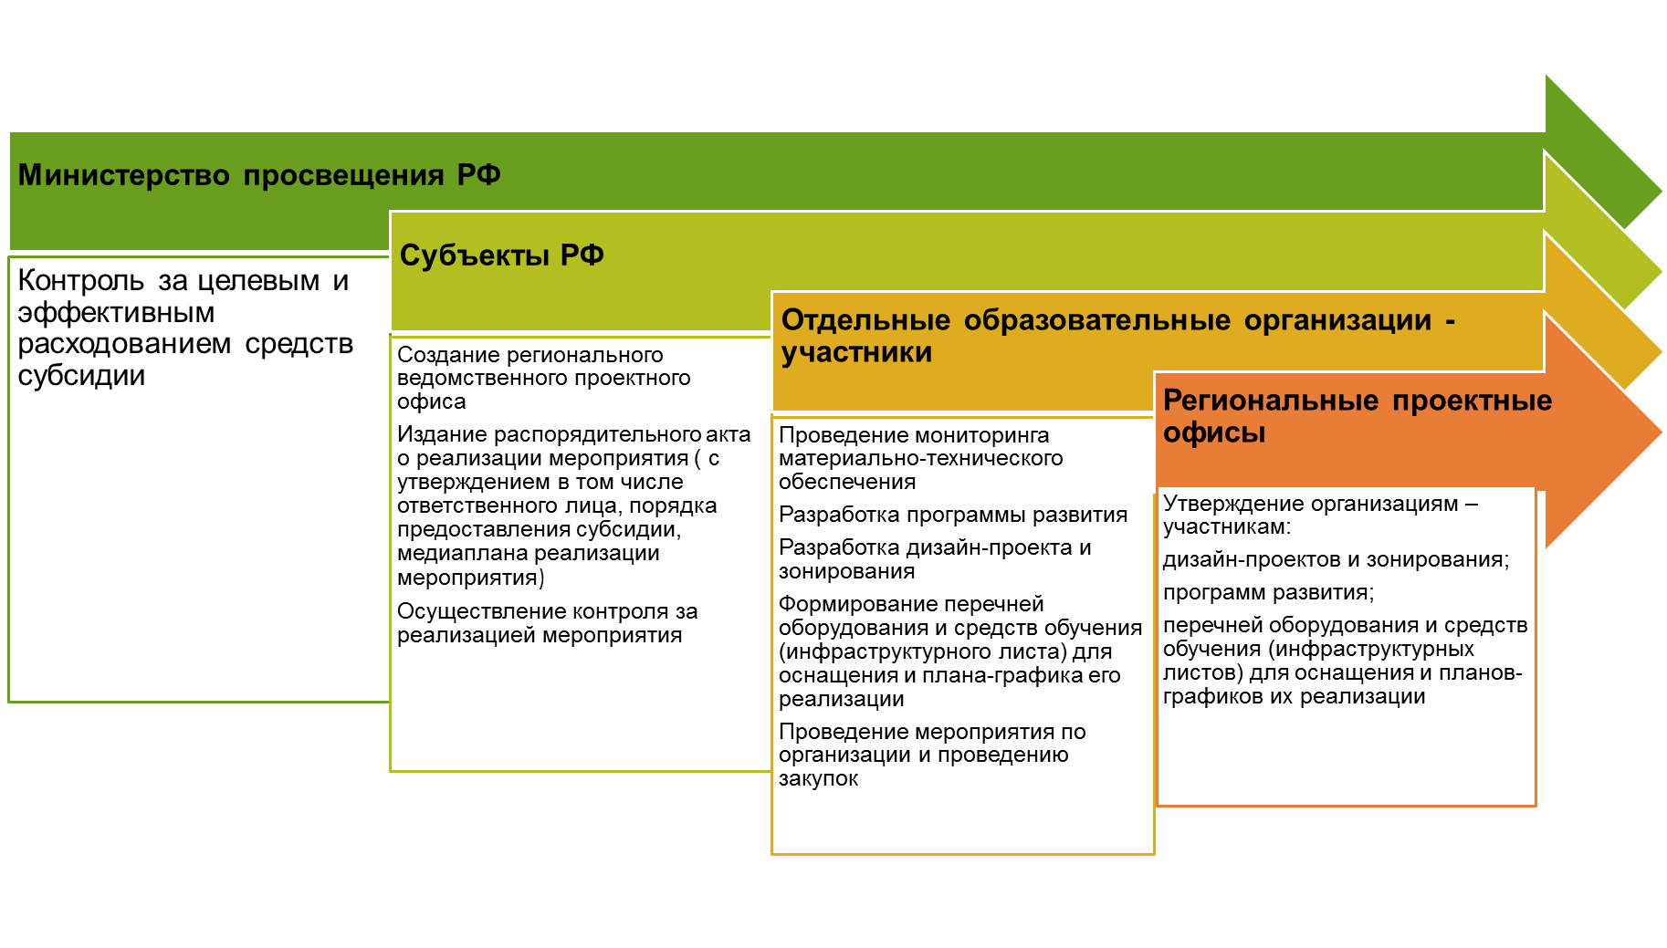
Реализация ФП «Современная школа» НП «Образование».
Мероприятие по поддержке образования ОВЗ в 2020 году

Slide 12
Реализация ФП «Современная школа» НП «Образование».
Мероприятие по поддержке образования ОВЗ в 2020 году
Перечень показателей результативности
обеспечить охват 100% обучающихся, осваивающих предметную область «Технология» по обновленным образовательным программам общего образования и на обновленной материально-технической базе, в отдельных образовательных организациях – участниках реализации мероприятия от общего числа детей указанной категории (человек)
К 2024 году:
обеспечить 100% обучающихся отдельных образовательных организаций – участников реализации мероприятия условиями современной здоровьесберегающей образовательной среды, обеспечивающей индивидуальный образовательный маршрут
с учётом особых образовательных потребностей
реализовать комплекс мер по повышению квалификации 100% руководящих и педагогических работников отдельных образовательных организаций – участников реализации мероприятия по вопросам работы с детьми с ОВЗ, в том числе
по предмету «Технология»

Slide 13
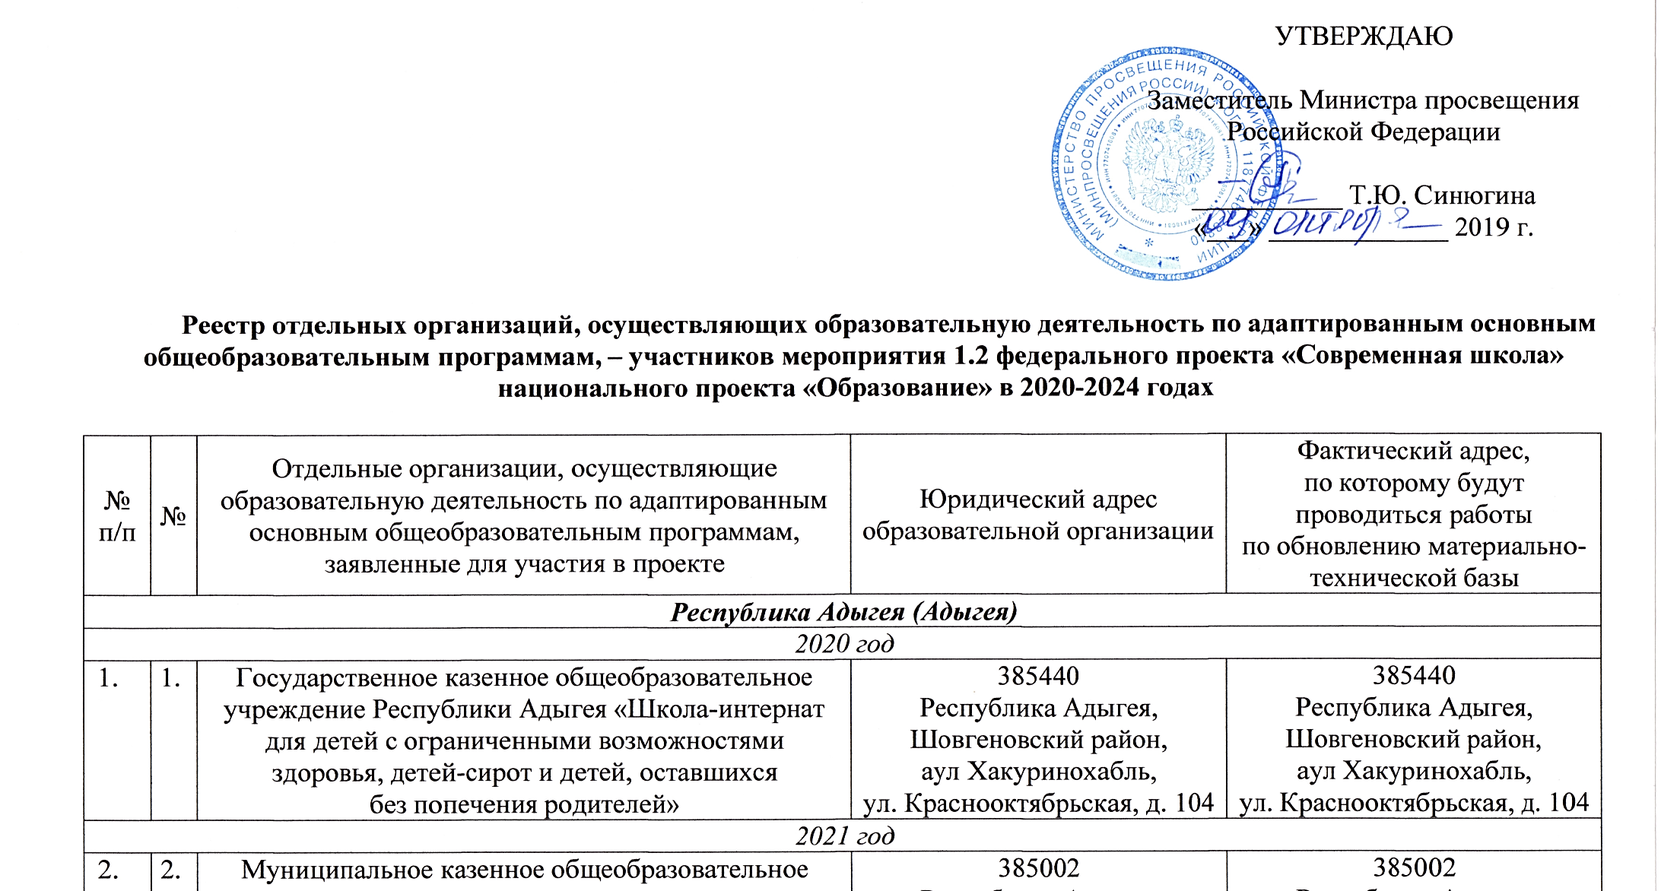
Реализация ФП «Современная школа» НП «Образование».
Мероприятие по поддержке образования ОВЗ в 2020 году

Slide 14
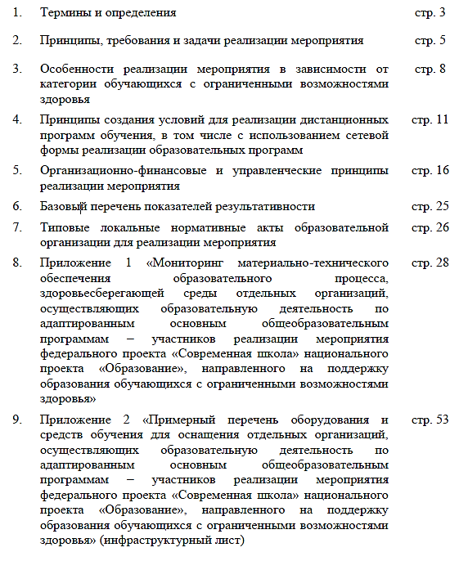
Реализация ФП «Современная школа» НП «Образование».
Мероприятие по поддержке образования ОВЗ в 2020 году
Методические рекомендации

Slide 15
Реализация ФП «Современная школа» НП «Образование».
Мероприятие по поддержке образования ОВЗ в 2019 году
Программа развития
2019-2024 годы
!
ВАЖНО!
Актуальность.
Прогностичность.
Эффективность.
Реалистичность.
Реализуемость.
Полнота и целостность.
Культура оформления.
Перед каждой участвующей
в мероприятии отдельной образовательной организацией стоит задача разработки программы развития («дорожной карты») с учетом изменения подходов к организации ее деятельности
Содержание программы развития:
аналитическое обоснование планируемых изменений;
описание целей, задач и ожидаемых результатов развития школы;
конкретный план действий по достижению поставленных целей.

Slide 16



Фирменный стиль ФП «Современная школа»
НП «Образование». Мероприятие по поддержке образования ОВЗ
«ДОБРОШКОЛА»
Доброшкола
Всё получится!
!
При проведении методических мероприятий,
при благоустройстве и зонировании помещений отдельных образовательных организаций, – участников реализации мероприятия, необходимым условием является использование фирменного стиля «Доброшкола».
* При нажатии на «Руководство…» и «Краткое руководство…» Вы будете перенаправлены на страницу, где можно их скачать.

Slide 17
Реализация ФП «Современная школа» НП «Образование».
Мероприятие по поддержке образования ОВЗ в 2019 году
Экспертные выезды – 2019
Тверская область
Ростовская область
Ивановская область
Камчатский край
Республика Бурятия
Амурская область
Белгородская область
Еврейская автономная область
Курганская область
Республика Адыгея
Республика Мордовия
Курская область
Чувашская Республика
Астраханская область
Пензенская область
Тамбовская область
Кировская область
Калужская область
Карачаево-Черкесская Республика
Архангельская область
Республика Коми

Slide 18
Реализация ФП «Современная школа» НП «Образование».
Мероприятие по поддержке образования ОВЗ в 2019 году
Экспертные выезды – 2019. Основные замечания
Отсутствие разработанной концепции реализации мероприятия федерального проекта «Современная школа» национального проекта «Образование», направленного на поддержку образования обучающихся с ограниченными возможностями здоровья.
Отсутствие нормативно-правового акта об утверждении регионального проекта, содержащего мероприятие, направленное на поддержку образования обучающихся с ограниченными возможностями здоровья.
Отсутствие внесенных изменений в региональную программу субъекта Российской Федерации «Образование» в части включения мероприятия федерального проекта «Современная школа» национального проекта «Образование».
Отсутствие нормативного правового акта об определении уполномоченного органа исполнительной власти субъекта Российской Федерации в сфере образования, ответственного за реализацию мероприятий по обновлению материально-технической базы коррекционных школ.
Несоответствие программ развития каждой школы – участника мероприятия федерального проекта «Современная школа» национального проекта «Образование» методическим рекомендациям Минпросвещения России.
Несоответствие закупаемого оборудования инфраструктурной карте образовательной организации (наименование, количество).
Отсутствие «дорожных карт» по обновлению материально-технической базы школ.

Slide 19
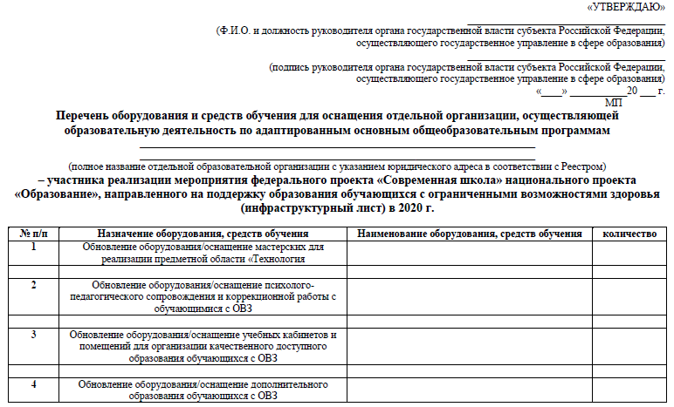
ФП «Современная школа» – 2020.
Инфраструктурный лист

Slide 20
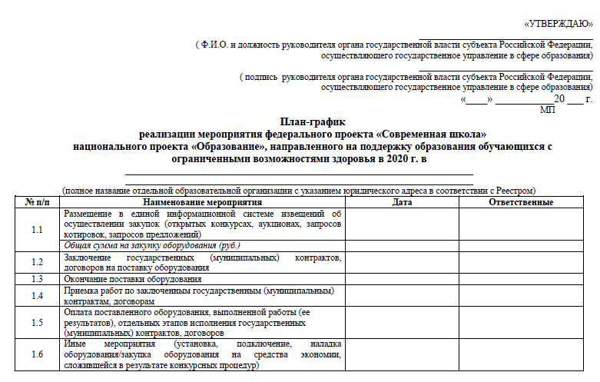
ФП «Современная школа» – 2020.
План-график

Slide 21

Спасибо за внимание!

